Slide 1
逻辑回归 优化方法
讲解：武子晗

Slide 2
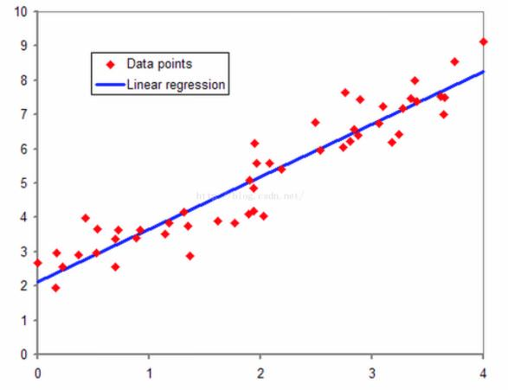
回归（Regression）
回归，其直观的理解就是拟合。我们以线性回归为例子，在二维平面上有一系列红色的点，我们想用一条直线来尽量拟合这些红色的点，这就是线性回归（Linear Regression）。回归的本质就是我们的预测结果尽量贴近实际观测的结果，或者说我们的求得一些参数，经过计算之后的预测结果尽可能接近真实值。

Slide 3
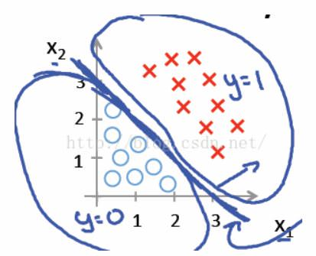
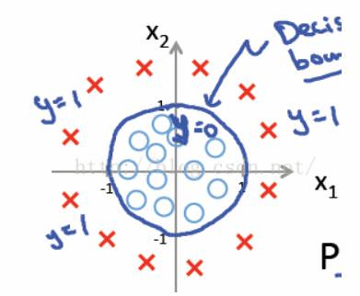
逻辑回归的由来
对于二类线性可分的数据集，使用线性感知器就可以很好的分类。如下图中红色和蓝色的点，我们使用一条直线x1+x2=3 就可以区分两种数据集，在直线上方的属于红色类，直线下方的属于蓝色类。
但是如果二类线性不可分的数据集，我们无法找到一条直线能够将两种类别很好的区分，即线性回归的分类法对于线性不可分的数据无法有效分类。例如下图中的红色点和蓝色点，我们无法使用一条直线很好的区分这两类，但是我们可以使用非线性分类器，如果我们使用x1方+x2方=1，在圆外面的为红色类，在圆里面的一类为蓝色类。

Slide 4
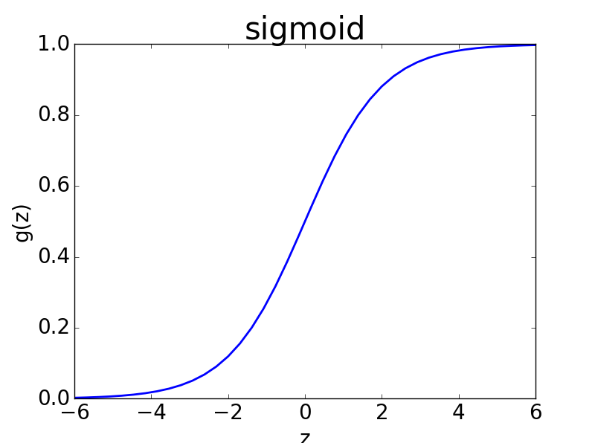
但是，如果我们想知道对于一个二类分类问题，对于具体的一个样例，我们不仅想知道该类属于某一类，而且还想知道该类属于某一类的概率多大,有什么办法呢？
线性回归和非线性回归的分类问题都不能给予解答，因为线性回归和非线性回归的问题，假设其分类函数如下：
y=w∗x+b
y的阈值处于（−∞，+∞），此时不能很好的给出属于某一类的概率，因为概率的范围是[0,1],我们需要一个更好的映射函数，能够将分类的结果很好的映射成为[0,1]之间的概率，并且这个函数能够具有很好的可微分性。在这种需求下，人们找到了这个映射函数，即逻辑斯谛函数，也就是我们常说的sigmoid函数，其形式如右：
sigmoid函数完美的解决了上述需求，而且sigmoid函数连续可微分。

Slide 5

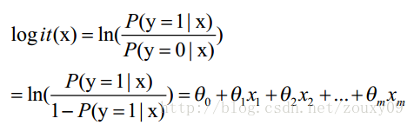
假设我们的样本是{x, y}，y是0或者1，表示正类或者负类，x是我们的m维的样本特征向量。那么这个样本x属于正类，也就是y=1的“概率”可以通过下面的逻辑函数来表示：
这里θ是模型参数，也就是回归系数，σ是sigmoid函数。实际上这个函数是由下面的对数几率（也就是x属于正类的可能性和负类的可能性的比值的对数）变换得到的：
y也就是我们关系的变量。与多个自变量（因素）有关，我们把这些因素表示为x₁, x₂,…, x_{m}。，将这些对应x₁, x₂,…, x_{m}的权值叫做回归系数，表达为θ₁, θ₂,…, θ_{m}。
模型选好了，只是模型的参数θ还是未知的，我们需要用我们收集到的数据来训练求解得到它。那我们下一步要做的事情就是建立代价函数了。

Slide 6


LogisticRegression最基本的学习算法是最大似然。
假设我们有n个独立的训练样本{(x₁, y₁) ,(x₂, y₂),…, (x_{n}, y_{n})}，y={0, 1}。那每一个观察到的样本(x_{i}, y_{i})出现的概率是：
当y=1的时候，后面那一项没有了，那就只剩下x属于1类的概率，当y=0的时候，第一项没有了，那就只剩下后面那个x属于0的概率（1减去x属于1的概率）。所以不管y是0还是1，上面得到的数，都是(x, y)出现的概率。（因为每个样本都是独立的，所以n个样本出现的概率就是他们各自出现的概率相乘）那我们的整个样本集，也就是n个独立的样本出现的似然函数为：
那最大似然法就是求模型中使得似然函数最大的系数取值θ*。这个最大似然就是我们的代价函数（cost function）了。

Slide 7
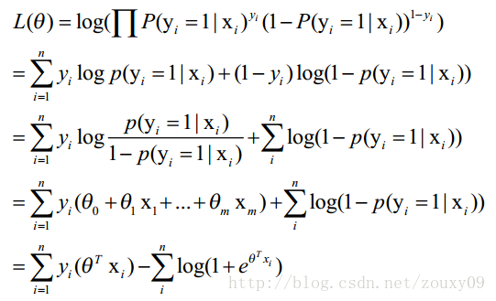

优化求解
变换下L(θ)：取自然对数，然后化简
用L(θ)对θ求导，得到：
然后我们令该导数为0，会发现它无法解析求解，所以只能借助高大上的迭代来搞定了，也就是接下来讲到的一些优化方法。

Slide 8


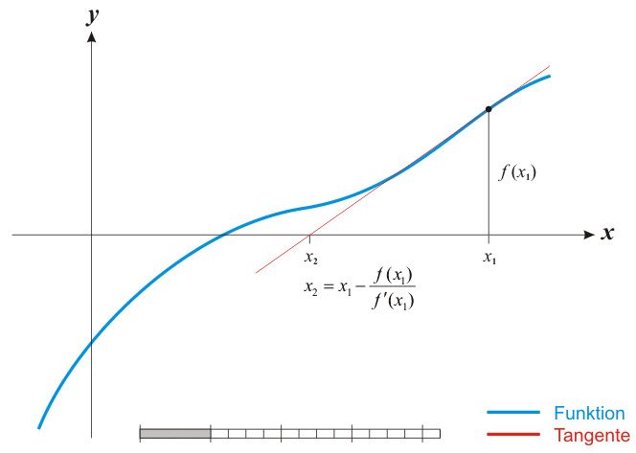
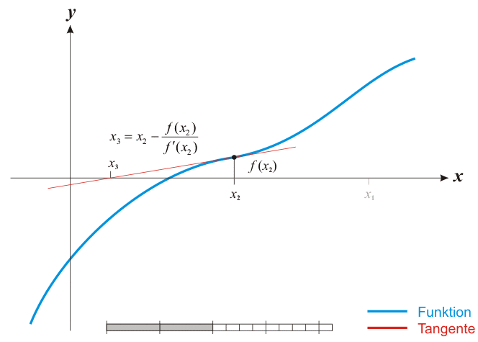
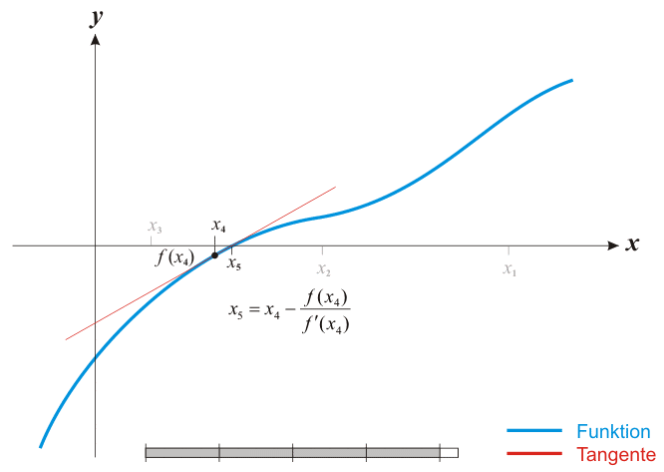
牛顿法
牛顿法的最初提出是用来求解方程的根的。我们假设点x∗为函数f(x)的根，那么有f(x∗)=0。现在我们把函数f(x)在点xk处一阶泰勒展开有：
那么假设点xk+1为该方程的根，则有
那么就可以得到
这样我们就得到了一个递归方程，我们可以通过迭代的方式不断的让x趋近于x∗从而求得方程f(x)的解。

Slide 9
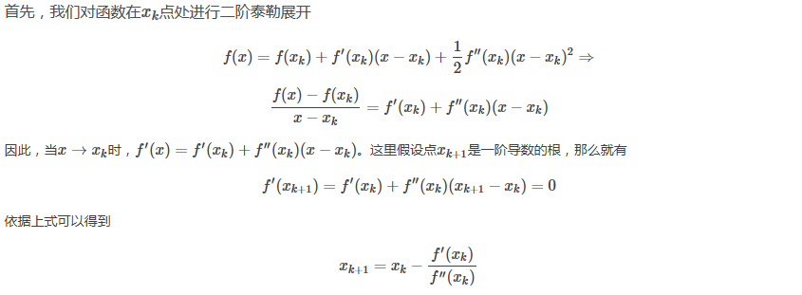
牛顿法
对于最优化问题，其极值点处有一个特性就是在极值点处函数的一阶导数为0。因此我们可以在一阶导数处利用牛顿法通过迭代的方式来求得最优解，即相当于求一阶导数对应函数的根。

Slide 10


牛顿法
那么对于高维函数，其二阶导数就变为了一个海森矩阵，记为 ，那么迭代公式就变为了
牛顿法求最优值的步骤如下： 1. 随机选取起始点x0； 2. 计算目标函数f(x)在该点xk的一阶导数和海森矩阵； 3. 依据迭代公式xk+1=xk−H−1kf′k更新x值 如果E(f(xk+1)−f(xk))<ϵ，则收敛返回，否则继续步骤2,3直至收敛 我们可以看到，当我们的特征特别多的时候，求海森矩阵的逆的运算量是非常大且慢的，这对于在实际应用中是不可忍受的，因此我们想能否用一个矩阵来代替海森矩阵的逆呢，这就是拟牛顿法的基本思路。

Slide 11


拟牛顿法
因为我们要选择一个矩阵来代替海森矩阵的逆，那么我们首先要研究一下海森矩阵需要具有什么样的特征才能保证牛顿法成功的应用。通过上面的描述我们知道
上式我们称之为拟牛顿条件。
因此，对于我们所选择的替代矩阵Gk，需要满足两个条件：
下面介绍几种常见的拟牛顿法。

Slide 12


DFP算法(Davidon-Fletcher-Powell)
拟牛顿法是构造与Hesse矩阵相似的正定矩阵，这个构造方法，使用了目标函数的梯度（一阶导数）信息和两个点的“位移”（X_{k}-X_{k-1}）来实现。那么，是不是用Hesse矩阵的近似矩阵来代替Hesse矩阵，会导致求解效果变差呢？事实上，效果反而通常会变好。
这个方程，就是拟牛顿方程，其中的矩阵H，就是Hesse矩阵的逆矩阵的一个近似矩阵。但是，从初始的H₀开始，如何得到每一步迭代过程中需要的H₁，H₂，……呢？在迭代过程中生成的矩阵序列H₀，H₁，H₂，……中，每一个矩阵H_{i+1}，都是由前一个矩阵H_{i}修正得到的，这个修正方法有很多种，这里只说DFP算法的修正方法。设：
其中，m和n均为实数，v和w均为N维向量。
以下略过一系列推导公式

Slide 13
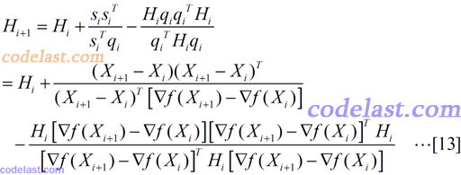
Hesse矩阵的逆矩阵的近似阵H的计算方法
已知初始正定矩阵H0，从一个初始点开始（迭代），用式子 =X-X_{i} 来计算出下一个搜索方向，并在该方向上求出可使目标函数极小化的步长α，然后用这个步长，将当前点挪到下一个点上，并检测是否达到了程序中止的条件，如果没有达到，则用上面所说的[13]式的方法计算出下一个修正矩阵H，并计算下一个搜索方向……周而复始，直到达到程序中止条件。

Slide 14
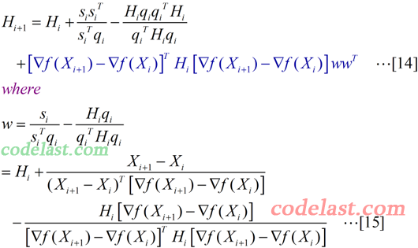
BFGS算法(Broyden，Fletcher，Goldfarb，Shanno)
最后一项（深蓝色的部分）就是BFGS比DFP
多出来的东西。
ww^{T}是一个n×1的向量与一个1×n的向量相乘，
结果为一个n×n的矩阵，而[14]式中最后一项里
，除了ww^{T}之外的那一部分是（1×n）向量、
n×n矩阵、n×1向量相乘，结果为一实数，
因此[14]式最后一项结果为一个n×n矩阵，
这与[14]式等号左边的矩阵H为n×n矩阵一致。
这一点没有问题了。

Slide 15
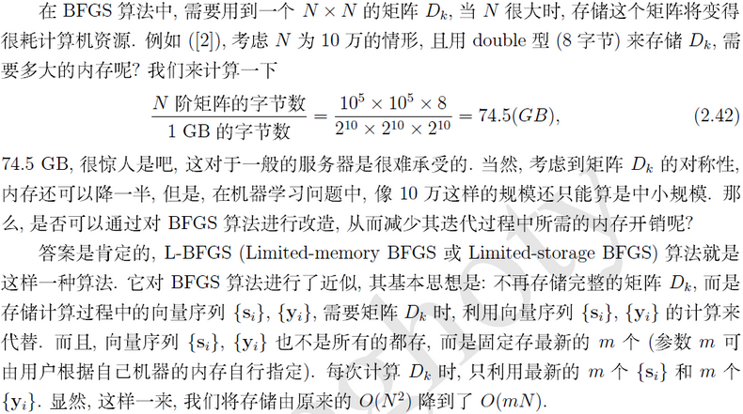
L-BGFS算法

Slide 16
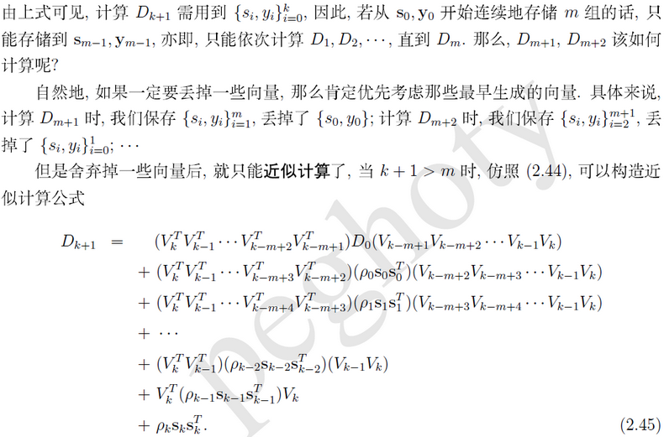
L-BGFS算法

Slide 17
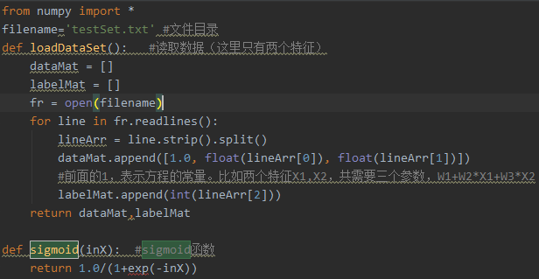
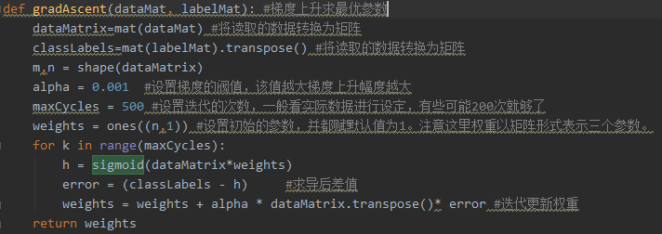
梯度上升

Slide 18
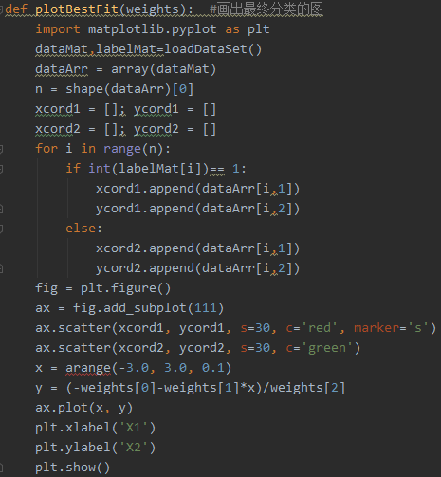
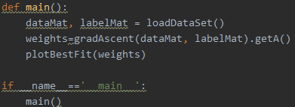

Slide 19
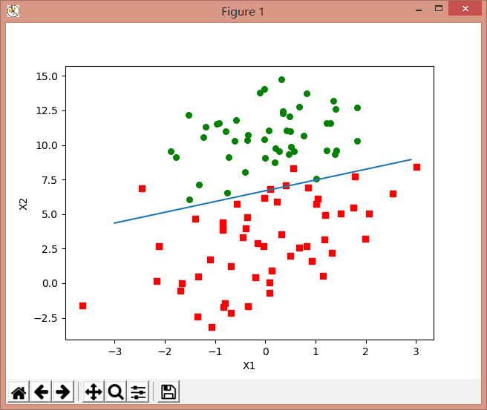
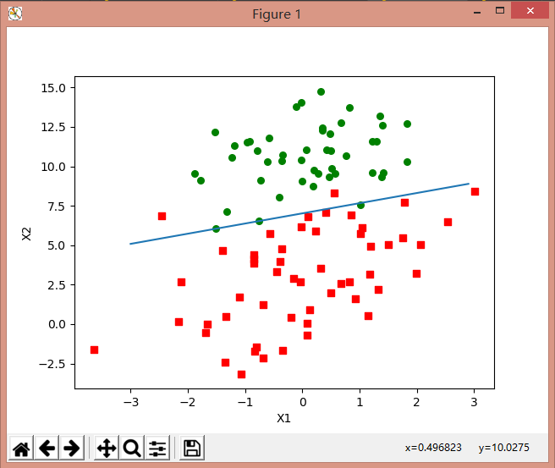
测试结果
梯度上升 learning rate=0.001 迭代500次与10000次

Slide 20
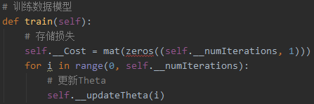
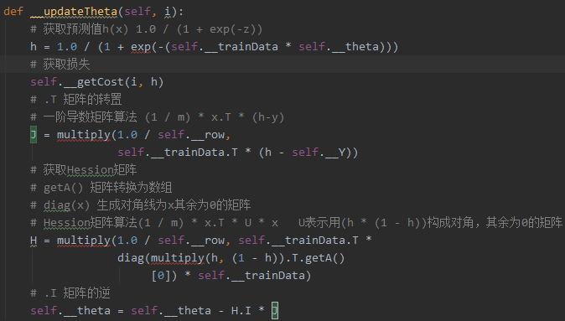
牛顿法

Slide 21
